Slide 1
La questione energetica
Stefano Covino
INAF / Osservatorio Astronomico di Brera

Slide 2
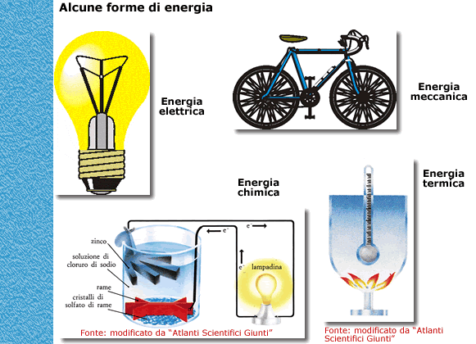

Slide 3
Le fonti energetiche primarie
petrolio
carbone
gas naturale
uranio (plutonio), torio
deuterio, trizio
energia idraulica, energia geotermica
energia eolica (vento)
energia solare (termica, fotovoltaica)
combustibile derivato dai rifiuti (CDR)
biomassa (legna da ardere)
biocombustibili (bioetanolo, biogas)
Fonti fossili
Fonte nucleare
Fonti rinnovabili

Slide 4
Gli usi prevalenti dell’energia
Il fabbisogno prevalente di fonti energetiche riguarda:
la produzione diretta di mobilità (trasporti)
la produzione diretta di calore
la produzione diretta di elettricità
Nei paesi industriali avanzati
1/3 dell’energia primaria è utilizzato per produrre mobilità
1/3 dell’energia primaria è utilizzato per produrre calore
1/3 dell’energia primaria è utilizzato per produrre elettricità

Slide 5
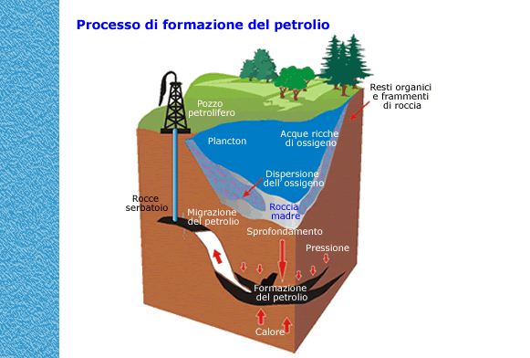

Slide 6
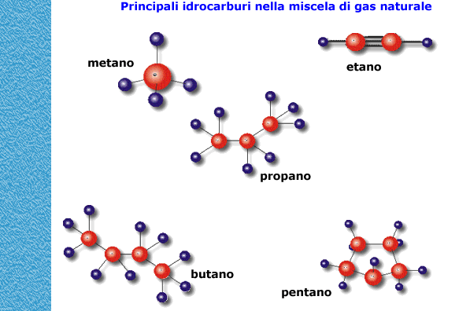

Slide 7
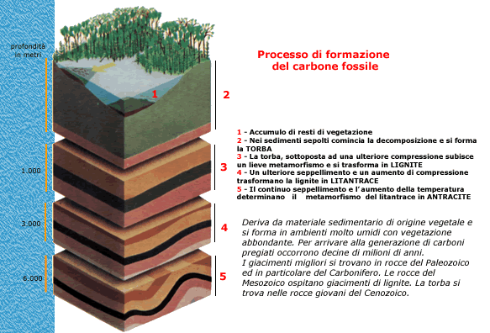

Slide 8
Le risorse petrolifere teoriche
Stima delle risorse petrolifere mondiali accessibili con tecnologie disponibili e quindi a costi di estrazione confrontabili con quelli correnti (“risorse convenzionali”): 1.020 miliardi di barili (Gbp).
Al tasso di produzione attuale (24 Gbp/anno) queste risorse sono tali da garantire una produzione abbondante e a prezzi non dissimili da quelli correnti ancora per oltre 40 anni.

Slide 9
I fattori di indeterminazione
Le stime delle risorse petrolifere mondiali sono affette da tre cause principali di errore in eccesso:
si fondano sulle valutazioni dei paesi produttori e delle compagnie petrolifere (che hanno interesse a sovrastimare la loro capacità produttiva residua);
si basano sull’assunzione che la produzione di greggio dai giacimenti possa rimanere costante - o crescere - nei prossimi anni senza particolari problemi tecnici;
assumono che l’ultimo barile di petrolio possa essere pompato da un giacimento con la stessa facilità (e quindi allo stesso costo) del primo.

Slide 10
La dimensione di un giacimento petrolifero è sempre stimata con ampi margini di errore, e quasi sempre in eccesso.
La parte del petrolio presente in un giacimento che è possibile e conveniente estrarre è anch’essa stimata in eccesso.
I paesi produttori hanno convenienza a sovrastimare le proprie riserve per avere più rilievo in sede internazionale, per attrarre gli investimenti, per non perdere la capacità di ottenere prestiti.
Sovrastimando le riserve a disposizione di una compagnia petrolifera si innalza il valore delle sue quotazioni borsistiche.
I paesi dell’OPEC hanno un interesse particolare a gonfiare le stime delle loro riserve, dal momento che ciascun paese può esportare in proporzione alle riserve stimate.

Slide 11
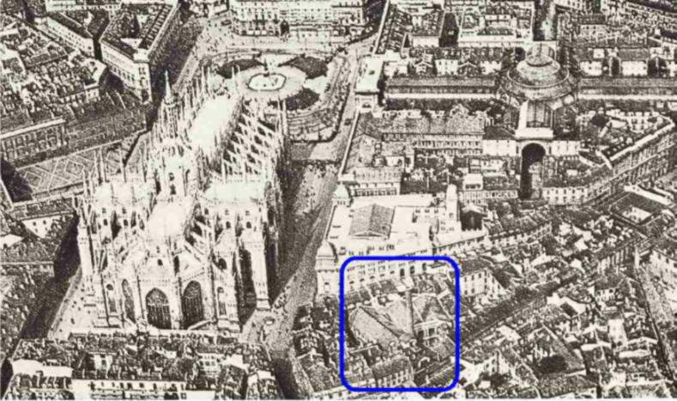
CENTRALI TERMOELETTRICHE
La prima centrale termoelettrica in Europa è stata costruita a Milano nel 1883. Aveva una potenza di 350kw generata da quattro dinamo ed era notevole per l’epoca, dell’ energia prodotta dalla centrale ne usufruivano i negozi vicini e i locali eleganti.

Slide 13
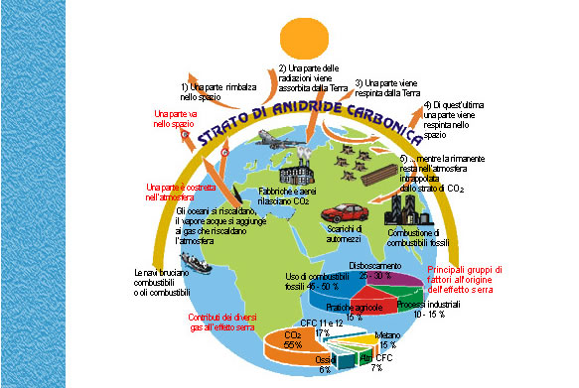

Slide 15
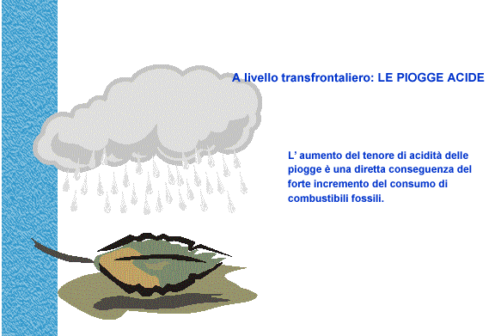

Slide 17
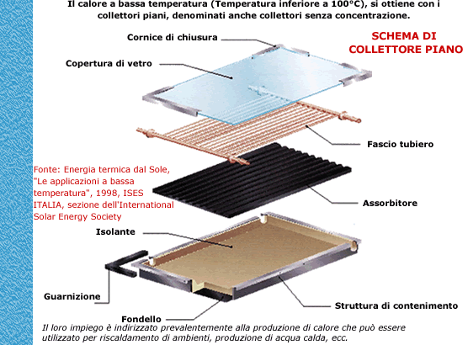

Slide 18
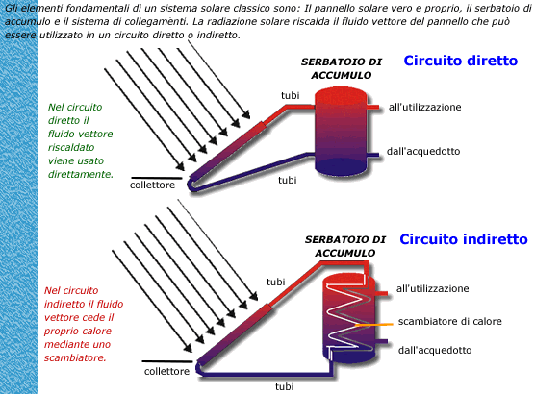

Slide 19
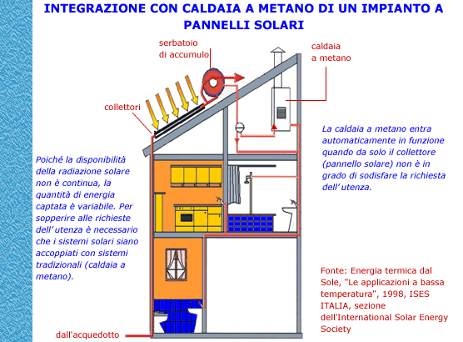

Slide 23
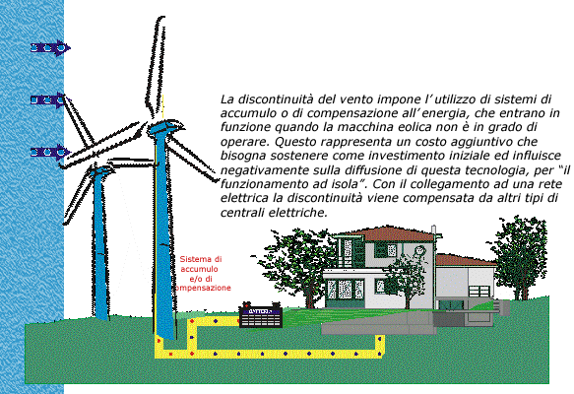

Slide 33
Le fonti rinnovabili Esempi di reale potenzialità sul territorio italiano (301000 km²) Supponiamo di voler produrre il fabbisogno elettrico italiano (330·10⁹ kWh/anno) con: - legna in centrali a biomassa → servono 1,5·10⁶ km² di boschi; - aeromotori → servono 233.000 macchine da 1 MW, ammesso che il vento soffi sempre a 10 m/s; - pannelli fotovoltaici: servono 240.000 MW → 6000 km² (di cui 2000 di pannelli da pulire ogni 15-20 giorni!). - biodiesel: supponiamo di sostituire il fabbisogno italiano per i trasporti (42 Mtep) con biodiesel (1 ton/ettaro): servono 480.000 km² di colture.
Per le fonti intermittenti ci vogliono sistemi integrativi: non sempre la potenza è disponibile quando serve.

Slide 41
Consumi Energetici in Italia
In Italia i consumi elettrici sono stati nel 2015 pari a 315,2 miliardi di kWh (315,2 GWh). Questo dato contiene anche la parte di energia elettrica importata dall'estero, che incide per il 14,7% (circa 45 GWh) e la quota energia dispersa in rete equivalente a circa il 5%. Questo dato è chiamato anche consumo o fabbisogno lordo. Nel 2015 la composizione percentuale delle fonti energetiche è stata di: 60,2% NON rinnovabili e 39,8% rinnovabili.

Slide 47
Alcune fonti:
Crati, Concorzio per la Ricerca e le Applicazioni Tecnologiche Innovative (http://www.crati.it/)
Ing. Ugo Spezia, segretatio generale Associazione Italiana Nucleare
Wikipedia (http://it.wikipedia.org/)
Conferenza di Roberto Meregalli al L.S. Grassi di Lecco (https://www.slideshare.net/martinbuber/energia-2015)

